Slide 1
ＩＣＴ機器の活用
①実物投影機
スライド資料 B1
兵庫県版研修プログラム
Notes:
〈タイトル〉
「教育の情報化」で教員が授業でＩＣＴを有効に活用することが求められています。
各種ＩＣＴの中で、最も普及しているのが実物投影機です。
実物投影機を有効に使うことで児童生徒がより「分かる授業」を実現することができます。

Slide 2
実物投影機の活用
スライド資料 B1-3
Notes:
〈タイトル〉
「教育の情報化」で教員が授業でＩＣＴを有効に活用することが求められています。
各種ＩＣＴの中で、最も普及しているのが実物投影機です。
実物投影機を有効に使うことで児童生徒がより「分かる授業」を実現することができます。

Slide 3
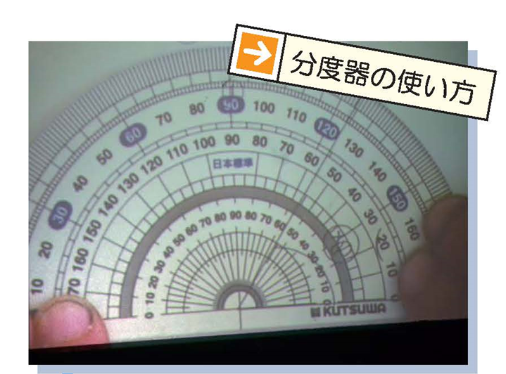
４ 様々な活用方法…(1)教科書や資料等の拡大
教科書や教具などを拡大表示することによって、重要なポイントを一緒に確認し、これから学習する課題を一斉に把握することができます。
実物投影機活用研修
Notes:
〈活用演習１〉
実際に教材や教具を投影してみましょう。
・教科書やノートを拡大提示できる
・一度に全員の視線を集めることができる
その他にも
・児童生徒が使うものと同じ教材教具を提示して説明ができる
・児童の見え方と同じ向きで提示できる
等のメリットがあります。

Slide 4
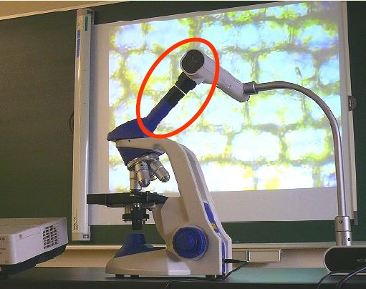
４ 様々な活用方法…(2)アタッチメント使用による機能拡張
顕微鏡アタッチメントを装着することで、顕微鏡の映像を提示できます。遮光レンズを使い微速度撮影することで、太陽の動きを撮影することも可能です。
実物投影機活用研修
Notes:
〈活用演習２〉
アタッチメント（別売）を利用することで、顕微鏡の映像を拡大提示できます。
・確実に全員が観察できる
・目的の観察物に間違いなく注目させることができる
タイムラプス撮影（微速度撮影）で、長い時間の変化を短い時間で観察させることもできる。

Slide 5
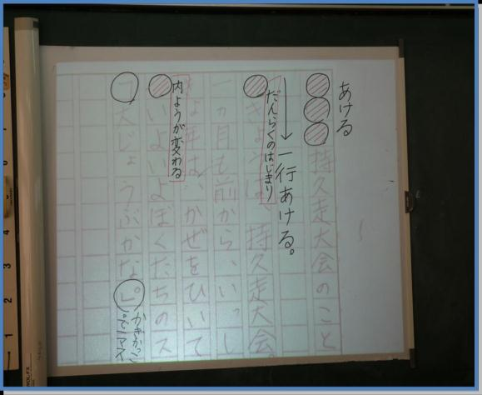
４ 様々な活用方法…(3)スクリーンへの書き込み
マーカー対応のスクリーンや黒板へ直接投影すれば、マーカーやチョークで必要なことを書き込みでき、必要な部分に児童生徒の視線を集めることができます。
実物投影機活用研修
Notes:
〈活用演習３〉
マーカー対応のスクリーンや黒板に投影すれば、説明に必要な文字や線を記入することもできる。
電子黒板のような活用も手軽に実現できる。

Slide 6
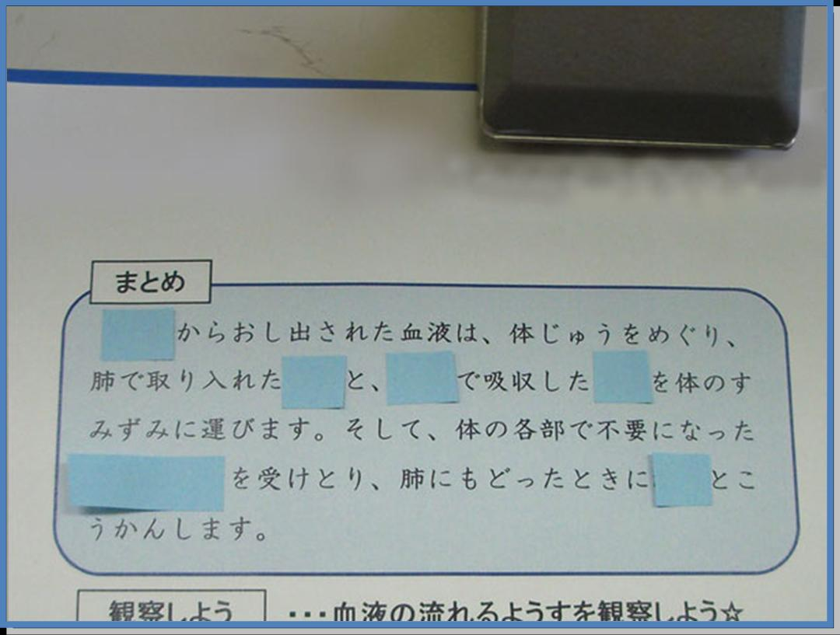
４ 様々な活用方法…(5)学んだことを定着する
教科書の「まとめ」を付箋で隠し、そこに当てはまる語句を考え、発表させることで知識の定着を図る。
実物投影機活用研修
Notes:
〈活用演習５〉
教科書や教師の作ったまとめの説明に、付箋を貼付けるだけで「穴あきの問題文」を提示する事ができる。
児童生徒に発表させた後で付箋をはがせば、正誤の確認も簡単にできる。

Slide 7
５ 話し合い･･･実物投影機を活用したオススメの授業
《校内研修で共有を》
  授業での活用場面を話し合い
  模擬授業で交流
「何を映すか」から
「どう発問するか」へ
実物投影機活用研修
Notes:
〈演習後の話し合いとして〉
グループで話し合って、発表しましょう。
・実物投影機を、授業のどの教材でどのように活用するのがよいと思いますか？
これからも研修を深めるためには、教員のアイデアの共有が必要になります。
はじめは「何を映せばよいか」に注意が集まりがちですが、授業の場面で拡大提示を用いて「どう発問するか」に焦点を移していく必要があります。

